Slide 1
مشروع تحليل بيانات البنك الشامل
Bank Database Analytics & Power BI Dashboard Report
عرض تحليلي متكامل يشمل 15 استعلام SQL مفصلاً في شرائح مستقلة (كل سؤال بجانبه السكرين شوت الخاص به) مع صفحات Power BI المفصلة

Slide 2
مشروع تحليل بيانات البنك | Bank Analytics Project
1. هيكل قاعدة البيانات وحجم السجلات (Data Architecture & Schema)
الجدول (Table) | عدد السجلات | الوصف الوظيفي
Customer & Phones | 5,000 عميل / 6.5K هاتف | البيانات الديموغرافية والجغرافية عبر 5 محافظات
Account | 7,000 حساب | حسابات توفير وجارية بأرصدة وحالات تشغيلية
Branch & Employee | 5 فروع / 200 موظف | الهيكل الإداري والرواتب وتوزيع الكوادر البشرية
Loan | 3,000 قرض | محفظة تمويل السيارات، العقارات، والقروض الشخصية
Card | 7,000 بطاقة | بطاقات الخصم المباشر والائتمان وحالات الحظر
transactions & ATM | 20,000 معاملة / 200 صراف | حركات السحب، الإيداع، التحويل، وسداد الفواتير
🎯 أهداف المشروع التحليلي:
• تقييم كفاءة السيولة وحجم الودائع الموزعة عبر الفروع الخمسة.
• فحص جودة ومخاطر محفظة الائتمان ومعدلات الفائدة التمويلية.
• دراسة سلوك العملاء ديموغرافياً وجغرافياً لتحديد فرص التوسع.
• تحليل كفاءة شبكة الصراف الآلي (ATM) وأنماط المعاملات.
• بناء استعلامات SQL متقدمة لحصر فرص البيع المتقاطع وكبار المودعين.

Slide 3
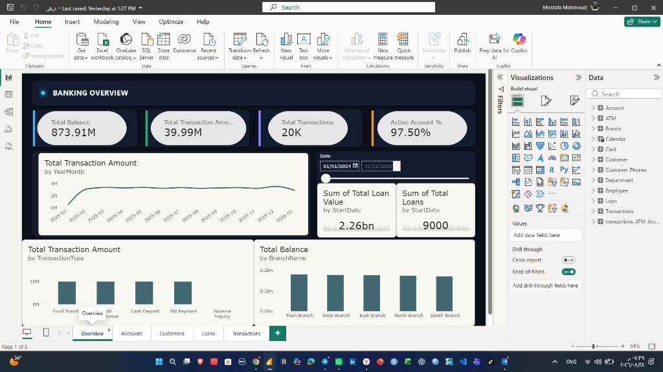
مشروع تحليل بيانات البنك | Bank Analytics Project
2. لوحة التحكم: النظرة العامة - مؤشرات الأداء الرئيسية (KPIs)
📊 الشرح التفصيلي للرسم البياني:
• إجمالي الودائع (Total Balance): 873.91M موزعة بتوازن تام بين الفروع الخمسة.
• إجمالي قيمة المعاملات (Total Tx Amount): 39.99M منفذة عبر 20K حركة.
• نسبة الحسابات النشطة (Active Account %): 97.50% مما يعكس استقراراً تشغيلياً عالياً.
• محفظة القروض التراكمية: 2.26bn موزعة عبر 9,000 سجل تمويلي.

Slide 4
مشروع تحليل بيانات البنك | Bank Analytics Project
3. لوحة التحكم: النظرة العامة - اتجاه المعاملات الشهرية
📊 الشرح التفصيلي للرسم البياني:
• Line Chart (Total Transaction Amount by YearMonth):
• يبين استقرار حجم المعاملات الشهرية حول متوسط 3.3 مليون شهرياً طوال عام 2025 مع قمة طفيفة بنهاية الفترة.
• يوضح قدرة البنك على الحفاظ على معدل تشغيلي ثابت دون هبوط حاد في حركة السيولة.

Slide 5
مشروع تحليل بيانات البنك | Bank Analytics Project
4. لوحة التحكم: النظرة العامة - توزيع المعاملات وتنافسية الفروع
📊 الشرح التفصيلي للرسم البياني:
• Bar Chart & Column Chart:
• تساوي قيم حركات التحويل، السحب، الإيداع، وسداد الفواتير بنحو 10M لكل منها، بينما استعلام الرصيد قيمته 0.
• توزعت الودائع بالتساوي بين الفروع: Main Branch (179.57M)، West (176.79M)، East (175.65M)، North (172.34M)، South (169.56M).

Slide 6
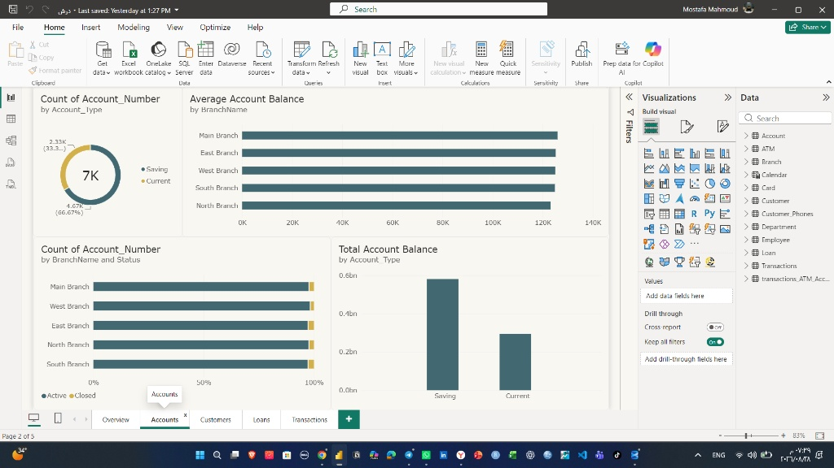
مشروع تحليل بيانات البنك | Bank Analytics Project
5. لوحة التحكم: الحسابات - توزيع الأنواع وحالة النشاط
📊 الشرح التفصيلي للرسم البياني:
• Donut Chart & Stacked Bar Chart:
• يمتلك البنك 7,000 حساب؛ حسابات التوفير تمثل 66.67% (4.67K) والحسابات الجارية تمثل 33.33% (2.33K).
• نسبة الحسابات النشطة (Active) تمثل 97.5% مقابل 2.5% فقط للحسابات المغلقة عبر كافة الفروع.

Slide 7
مشروع تحليل بيانات البنك | Bank Analytics Project
6. لوحة التحكم: الحسابات - الأرصدة والمتوسطات بالفروع
📊 الشرح التفصيلي للرسم البياني:
• Bar Chart & Column Chart:
• متوسط رصيد الحساب متقارب جداً عبر الفروع ويدور بين 123K و 126K (يتصدرها Main Branch بـ 125,927).
• تستحوذ حسابات التوفير على النصيب الأكبر من السيولة بإجمالي 0.58bn مقارنة بـ 0.29bn للحسابات الجارية.

Slide 8
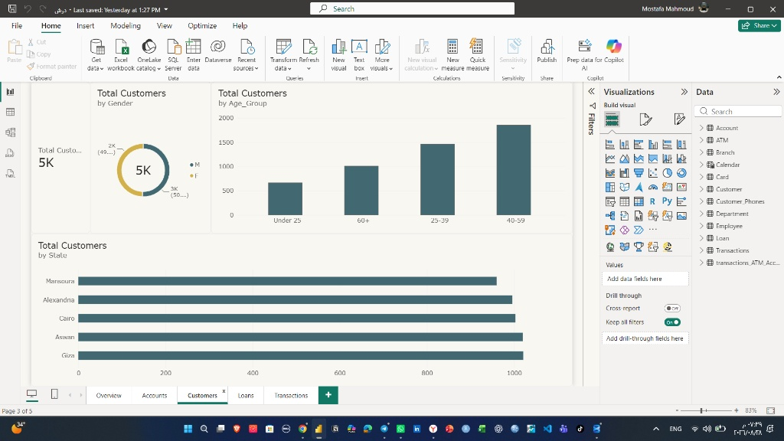
مشروع تحليل بيانات البنك | Bank Analytics Project
7. لوحة التحكم: العملاء - التوزيع الديموغرافي والجغرافي
📊 الشرح التفصيلي للرسم البياني:
• Donut, Column & Bar Charts:
• توازن كامل بين الجنسين (50.5% إناث = 2.5K، و 49.5% ذكور = 2.5K) بإجمالي 5K عميل.
• الفئة العمرية (40-59 سنة) هي الأكثر تمثيلاً (> 1,800 عميل)، تليها الفئة (25-39 سنة).
• انتشار جغرافي متكافئ عبر المحافظات الخمس (الجيزة، أسوان، القاهرة، الإسكندرية، المنصورة) بـ ~1,000 عميل لكل محافظة.

Slide 9
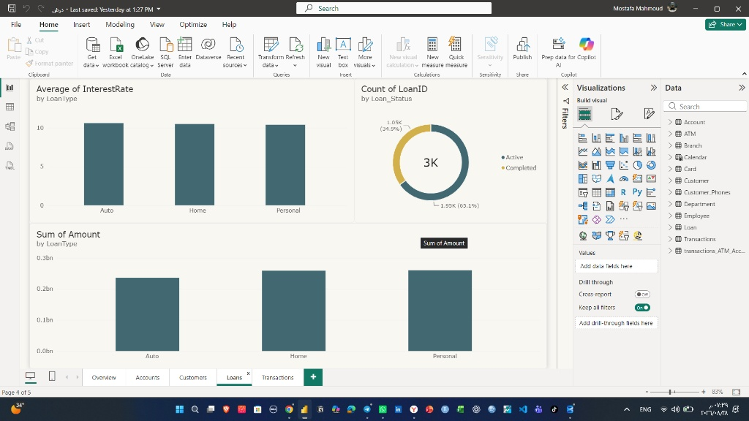
مشروع تحليل بيانات البنك | Bank Analytics Project
8. لوحة التحكم: القروض - الحالة ومعدلات الفائدة
📊 الشرح التفصيلي للرسم البياني:
• Donut & Column Charts:
• القروض السارية والنشطة (Active) تمثل 65.1% (1.95K قرض) مقابل 34.9% قروض مكتملة السداد (1.05K قرض).
• معدلات الفائدة المصرفية موحدة تقريباً وتدور حول 10.4% إلى 10.6% عبر جميع أنواع القروض.

Slide 10
مشروع تحليل بيانات البنك | Bank Analytics Project
9. لوحة التحكم: القروض - حجوم المحفظة التمويلية
📊 الشرح التفصيلي للرسم البياني:
• Column Chart (Sum of Amount by LoanType):
• القروض الشخصية (Personal) تتصدر بـ 260.0M، تليها القروض العقارية (Home) بـ 258.8M، ثم السيارات (Auto) بـ 235.6M.
• إجمالي المحفظة القائمة يبلغ 754.3M موزعاً على 3,000 عقد تمويلي نشط ومكتمل.

Slide 11
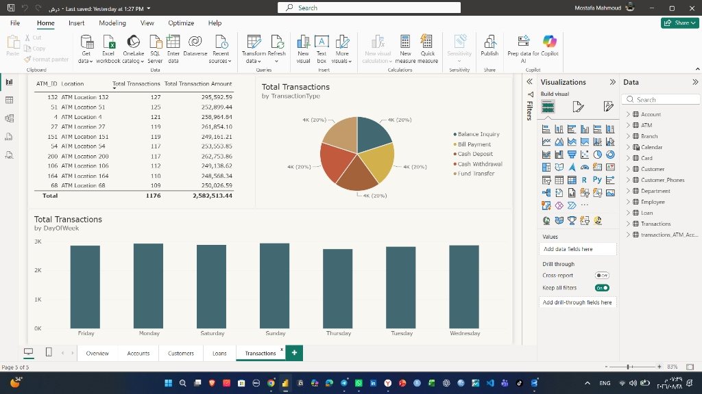
مشروع تحليل بيانات البنك | Bank Analytics Project
10. لوحة التحكم: المعاملات - صرافات الذروة وأنماط الدفع
📊 الشرح التفصيلي للرسم البياني:
• Table, Pie & Column Charts:
• تساوي نسب العمليات بنسبة 20% لكل نوع (4,000 حركة لكل من: سحب، إيداع، تحويل، فواتير، استعلام).
• تصدرت ماكينة ATM 132 بـ 127 حركة وقيمة 295.6K، تليها ATM 51 بـ 125 حركة وقيمة 252.9K.
• حركة منتظمة بمعدل 2.8K إلى 2.9K معاملة يومياً عبر أيام الأسبوع.

Slide 12
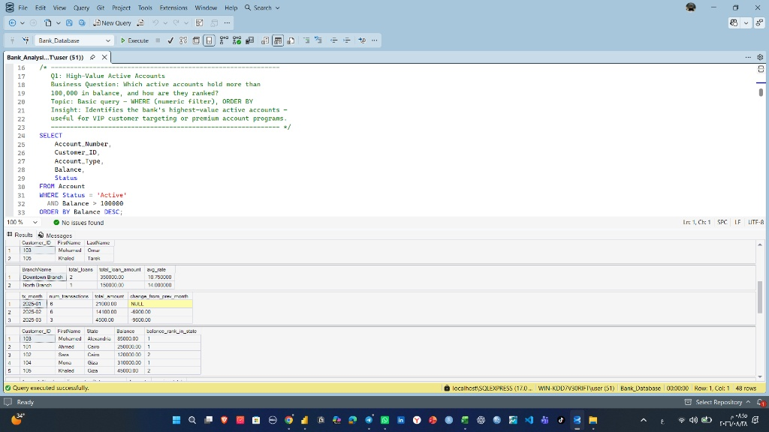
تحليلات SQL المتقدمة | Basic Query: WHERE (Numeric Filter), ORDER BY
Q1: الحسابات النشطة ذات الأرصدة المرتفعة (High-Value Active Accounts)
❓ سؤال الأعمال (Business Question):
ما هي الحسابات النشطة التي يتجاوز رصيدها 100,000، وكيف يتم ترتيبها تنازلياً؟
💡 القيمة الإدارية (Business Insight):
تحديد كبار المودعين (VIP) لتقديم برامج مخصصة للخدمات المصرفية الخاصة والاحتفاظ بالأرصدة.
📝 كود الاستعلام (SQL Code):
SELECT Account_Number, Customer_ID, Account_Type, Balance, Status
FROM Account
WHERE Status = 'Active'
AND Balance > 100000
ORDER BY Balance DESC;
Account_Number | Customer_ID | Account_Type | Balance | Status
1000001299 | 1686 | Current | 249970.90 | Active
1000006988 | 3240 | Saving | 249934.82 | Active
1000006101 | 1923 | Saving | 249930.44 | Active
1000006371 | 2573 | Saving | 249869.43 | Active

Slide 13
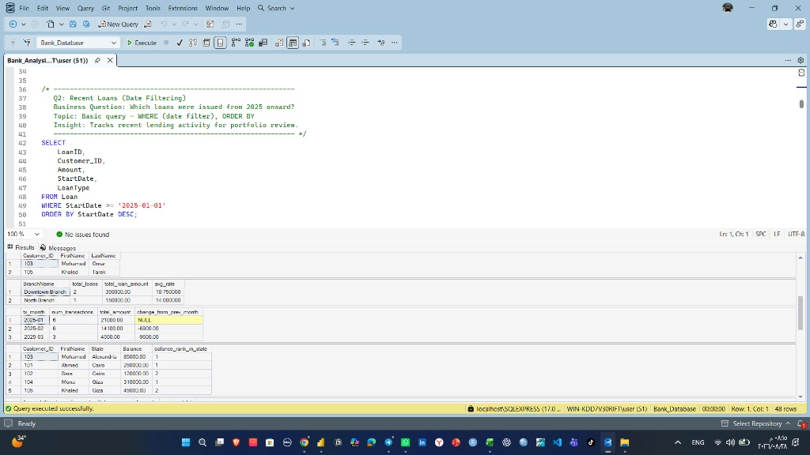
تحليلات SQL المتقدمة | Basic Query: WHERE (Date Filter), ORDER BY
Q2: القروض الحديثة والتصفية الزمنية (Recent Loans Portfolio)
❓ سؤال الأعمال (Business Question):
ما هي القروض التي تم إصدارها بدءاً من عام 2025 وحتى الآن؟
💡 القيمة الإدارية (Business Insight):
تتبع النشاط الائتماني الحديث للبنك لمراجعة حجم التمويل ومعدلات الإقبال.
📝 كود الاستعلام (SQL Code):
SELECT LoanID, Customer_ID, Amount, StartDate, LoanType
FROM Loan
WHERE StartDate >= '2025-01-01'
ORDER BY StartDate DESC;
LoanID | Customer_ID | Amount | StartDate | LoanType
405 | 1789 | 182648.89 | 2026-01-26 | Home
1693 | 1354 | 141242.72 | 2026-01-26 | Personal
2679 | 1724 | 286158.31 | 2026-01-26 | Personal
594 | 2729 | 454974.39 | 2026-01-25 | Auto

Slide 14
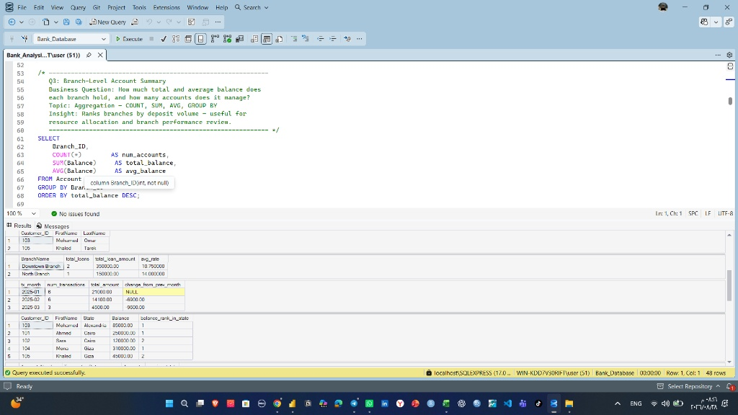
تحليلات SQL المتقدمة | Aggregation: COUNT, SUM, AVG, GROUP BY
Q3: ملخص السيولة وأداء الحسابات بكل فرع (Branch-Level Account Summary)
❓ سؤال الأعمال (Business Question):
كم يبلغ إجمالي ومتوسط الأرصدة وعدد الحسابات المدارة في كل فرع من فروع البنك؟
💡 القيمة الإدارية (Business Insight):
تقييم الحصص السوقية للفروع وتوزيع السيولة لتوجيه خطط التوسع والدعم.
📝 كود الاستعلام (SQL Code):
SELECT Branch_ID, COUNT(*) AS num_accounts, SUM(Balance) AS total_balance, AVG(Balance) AS avg_balance
FROM Account
GROUP BY Branch_ID
ORDER BY total_balance DESC;
Branch_ID | num_accounts | total_balance | avg_balance
1 | 1426 | 179572541.43 | 125927.45
3 | 1414 | 176788419.45 | 125027.17
2 | 1403 | 175647609.43 | 125194.30
4 | 1399 | 172342310.95 | 123189.64

Slide 15
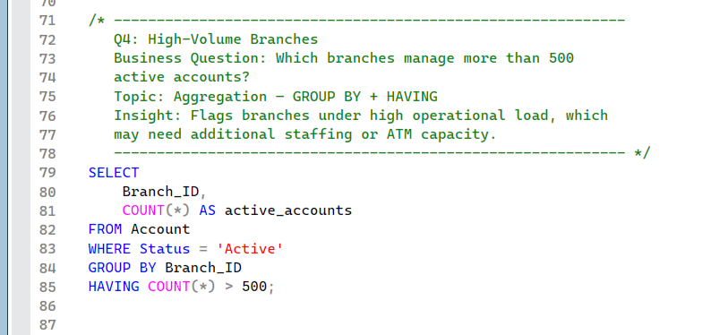
تحليلات SQL المتقدمة | Aggregation: GROUP BY + HAVING
Q4: الفروع ذات الكثافة التشغيلية المرتفعة (High-Volume Branches)
❓ سؤال الأعمال (Business Question):
ما هي الفروع التي تدير أكثر من 500 حساب نشط؟
💡 القيمة الإدارية (Business Insight):
تحديد الفروع التي تقع تحت ضغط تشغيلي مرتفع لتزويدها بكوادر وصرافات آلية إضافية.
📝 كود الاستعلام (SQL Code):
SELECT Branch_ID, COUNT(*) AS active_accounts
FROM Account
WHERE Status = 'Active'
GROUP BY Branch_ID
HAVING COUNT(*) > 500;
Branch_ID | active_accounts
1 | 1391
2 | 1363
3 | 1388
4 | 1364

Slide 16
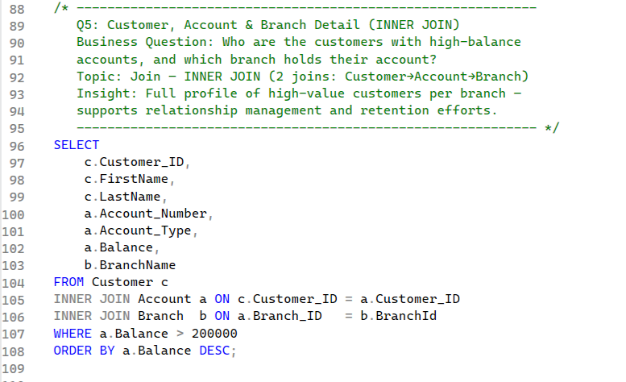
تحليلات SQL المتقدمة | Joins: INNER JOIN (Customer -> Account -> Branch)
Q5: بيانات كبار العملاء وفروعهم (Customer, Account & Branch Detail)
❓ سؤال الأعمال (Business Question):
من هم العملاء أصحاب الأرصدة التي تتجاوز 200,000 وما هو الفرع التابع لكل منهم؟
💡 القيمة الإدارية (Business Insight):
بناء ملف متكامل لكبار المودعين لتخصيص مديري علاقات ماليين (Relationship Managers).
📝 كود الاستعلام (SQL Code):
SELECT c.Customer_ID, c.FirstName, c.LastName, a.Account_Number, a.Account_Type, a.Balance, b.BranchName
FROM Customer c
INNER JOIN Account a ON c.Customer_ID = a.Customer_ID
INNER JOIN Branch b ON a.Branch_ID = b.BranchId
WHERE a.Balance > 200000
ORDER BY a.Balance DESC;
Customer_ID | FirstName | Account_Number | Account_Type | Balance | BranchName
1686 | First1686 | 1000001299 | Current | 249970.90 | West Branch
3240 | First3240 | 1000006988 | Saving | 249934.82 | South Branch
1923 | First1923 | 1000006101 | Saving | 249930.44 | North Branch
2573 | First2573 | 1000006371 | Saving | 249869.43 | East Branch

Slide 17
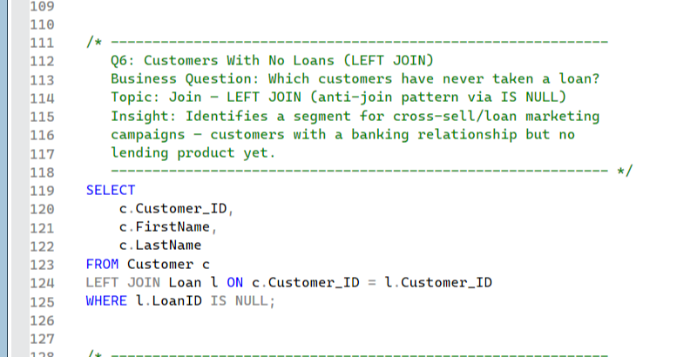
تحليلات SQL المتقدمة | Join: LEFT JOIN (Anti-Join via IS NULL)
Q6: العملاء غير الحاصلين على قروض (Cross-Selling Target Segment)
❓ سؤال الأعمال (Business Question):
من هم العملاء الذين يمتلكون حسابات نشطة ولكنهم لم يقترضوا مسبقاً؟
💡 القيمة الإدارية (Business Insight):
استخراج شريحة مستهدفة لحملات البيع المتقاطع والتمويل الشخصي والعقاري.
📝 كود الاستعلام (SQL Code):
SELECT c.Customer_ID, c.FirstName, c.LastName
FROM Customer c
LEFT JOIN Loan l ON c.Customer_ID = l.Customer_ID
WHERE l.LoanID IS NULL;
Customer_ID | FirstName | LastName
1 | First1 | Last1
2 | First2 | Last2
4 | First4 | Last4
6 | First6 | Last6

Slide 18
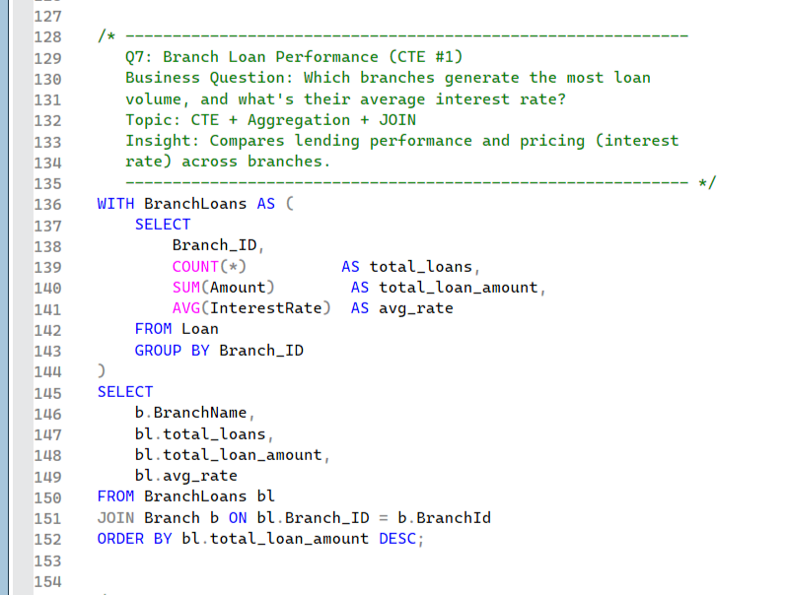
تحليلات SQL المتقدمة | CTE + Aggregation + JOIN
Q7: كفاءة وتسعير الإقراض بالفروع (Branch Loan Performance via CTE)
❓ سؤال الأعمال (Business Question):
ما هو حجم التمويل ومتوسط أسعار الفائدة الممنوحة في كل فرع من فروع البنك؟
💡 القيمة الإدارية (Business Insight):
مقارنة حجم التمويل ومعدلات الفائدة لتقييم سياسات التسعير الائتماني لكل فرع.
📝 كود الاستعلام (SQL Code):
WITH BranchLoans AS (
SELECT Branch_ID, COUNT(*) AS total_loans, SUM(Amount) AS total_loan_amount, AVG(InterestRate) AS avg_rate
FROM Loan
GROUP BY Branch_ID
)
SELECT b.BranchName, bl.total_loans, bl.total_loan_amount, bl.avg_rate
FROM BranchLoans bl
JOIN Branch b ON bl.Branch_ID = b.BranchId
ORDER BY bl.total_loan_amount DESC;
BranchName | total_loans | total_loan_amount | avg_rate
Main Branch | 655 | 161585081.36 | 10.51%
South Branch | 596 | 151881451.02 | 10.51%
East Branch | 598 | 151201977.49 | 10.49%
West Branch | 593 | 148594895.41 | 10.48%

Slide 19
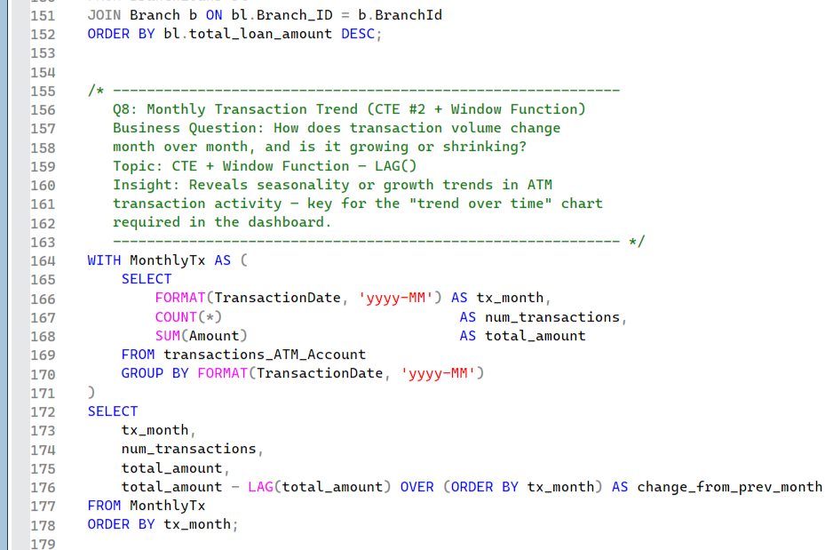
تحليلات SQL المتقدمة | CTE + Window Function: LAG() OVER
Q8: النمو الشهري للمعاملات النقدية (Monthly Transaction Trend with LAG)
❓ سؤال الأعمال (Business Question):
كيف يتغير حجم وقيمة المعاملات شهرياً وما هو معدل النمو مقارنة بالشهر السابق (MoM)؟
💡 القيمة الإدارية (Business Insight):
رصد المواسم والتقلبات في تدفقات السيولة لضمان توافر النقدية.
📝 كود الاستعلام (SQL Code):
WITH MonthlyTx AS (
SELECT FORMAT(TransactionDate, 'yyyy-MM') AS tx_month, COUNT(*) AS num_transactions, SUM(Amount) AS total_amount
FROM transactions_ATM_Account
GROUP BY FORMAT(TransactionDate, 'yyyy-MM'))
SELECT tx_month, num_transactions, total_amount,
total_amount - LAG(total_amount) OVER (ORDER BY tx_month) AS change_from_prev_month
FROM MonthlyTx
ORDER BY tx_month;
tx_month | num_transactions | total_amount | change_from_prev_month
2025-01 | 277 | 582985.13 | 0.00
2025-02 | 1599 | 3138446.11 | 2555460.98
2025-03 | 1721 | 3379831.62 | 241385.51
2025-04 | 1642 | 3309367.70 | -70463.92

Slide 20
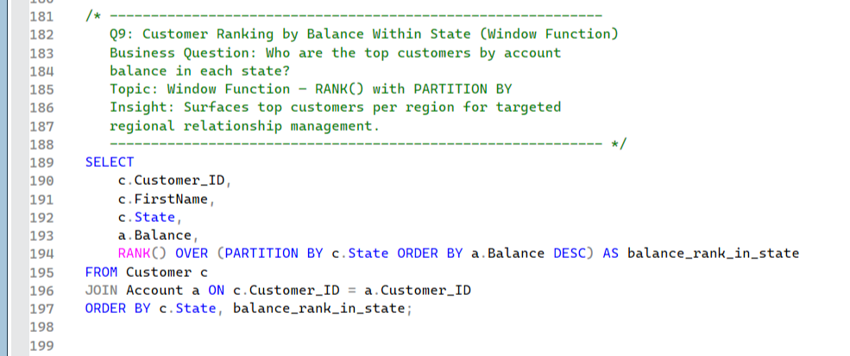
تحليلات SQL المتقدمة | Window Function: RANK() with PARTITION BY
Q9: ترتيب كبار العملاء داخل كل محافظة (Customer Ranking by State)
❓ سؤال الأعمال (Business Question):
من هم أصحاب الحسابات الأعلى رصيداً في كل محافظة أو منطقة بشكل مستقل؟
💡 القيمة الإدارية (Business Insight):
دعم الإدارات الإقليمية بتحديد كبار العملاء لتقديم باقات استثمارية خاصة.
📝 كود الاستعلام (SQL Code):
SELECT c.Customer_ID, c.FirstName, c.State, a.Balance,
RANK() OVER (PARTITION BY c.State ORDER BY a.Balance DESC) AS balance_rank_in_state
FROM Customer c
JOIN Account a ON c.Customer_ID = a.Customer_ID
ORDER BY c.State, balance_rank_in_state;
Customer_ID | FirstName | State | Balance | rank_in_state
1686 | First1686 | Alexandria | 249970.90 | 1
749 | First749 | Alexandria | 249846.94 | 2
3441 | First3441 | Alexandria | 249806.56 | 3
4765 | First4765 | Alexandria | 249721.32 | 4

Slide 21
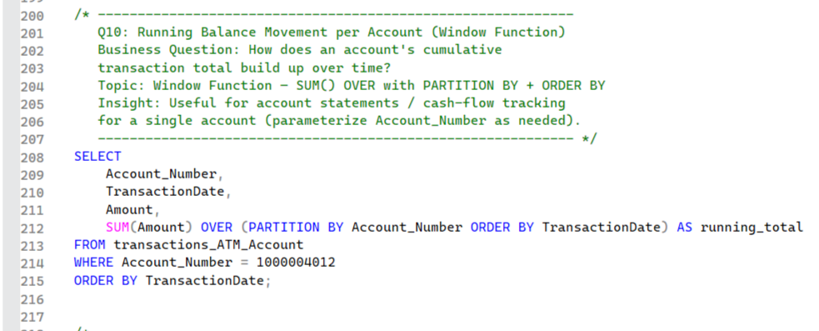
تحليلات SQL المتقدمة | Window Function: SUM() OVER with PARTITION BY + ORDER BY
Q10: كشف الحساب والتدفق التراكمي (Running Balance Movement)
❓ سؤال الأعمال (Business Question):
كيف يتراكم رصيد المعاملات لحساب معين عبر الزمن؟
💡 القيمة الإدارية (Business Insight):
بناء كشف حساب فوري ومتابعة السيولة النقدية للحساب بعد كل حركة.
📝 كود الاستعلام (SQL Code):
SELECT Account_Number, TransactionDate, Amount,
SUM(Amount) OVER (PARTITION BY Account_Number ORDER BY TransactionDate) AS running_total
FROM transactions_ATM_Account
WHERE Account_Number = 1000004012
ORDER BY TransactionDate;
Account_Number | TransactionDate | Amount | running_total
1000004012 | 2025-03-11 09:29:11 | 2147.80 | 2147.80
1000004012 | 2025-05-16 12:39:11 | 2663.52 | 4811.32
1000004012 | 2026-01-09 22:02:11 | 1061.88 | 5873.20

Slide 22
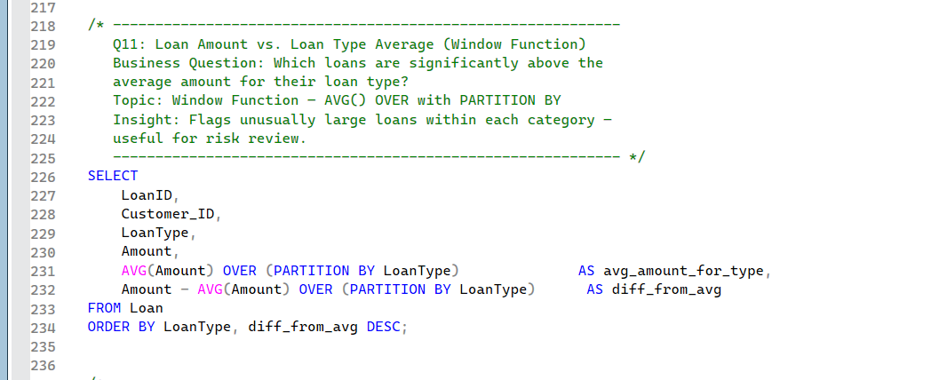
تحليلات SQL المتقدمة | Window Function: AVG() OVER with PARTITION BY
Q11: عزل القروض غير الاعتيادية وتحليل المخاطر (Loan Amount vs Type Average)
❓ سؤال الأعمال (Business Question):
ما هي القروض التي تتجاوز قيمتها متوسط نوعها الائتماني بشكل كبير؟
💡 القيمة الإدارية (Business Insight):
كشف القروض الضخمة لفحص كفاية الضمانات ومراجعة مخاطر الائتمان.
📝 كود الاستعلام (SQL Code):
SELECT LoanID, Customer_ID, LoanType, Amount,
AVG(Amount) OVER (PARTITION BY LoanType) AS avg_amount_for_type,
Amount - AVG(Amount) OVER (PARTITION BY LoanType) AS diff_from_avg
FROM Loan
ORDER BY LoanType, diff_from_avg DESC;
LoanID | Customer_ID | LoanType | Amount | avg_type | diff_from_avg
1674 | 80 | Auto | 346079.22 | 246149.43 | 99929.79
2650 | 3424 | Personal | 348483.87 | 248555.66 | 99928.21
132 | 986 | Home | 359387.31 | 259534.17 | 99853.14
1724 | 1962 | Auto | 345808.16 | 246149.43 | 99658.73

Slide 23
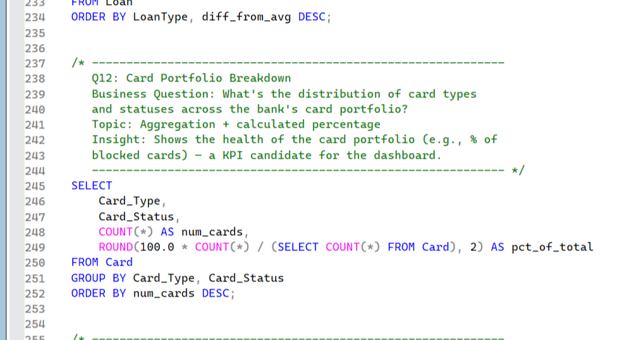
تحليلات SQL المتقدمة | Aggregation + Calculated Percentage
Q12: توزيع وصحة محفظة البطاقات البنكية (Card Portfolio Breakdown)
❓ سؤال الأعمال (Business Question):
ما هو توزيع أنواع البطاقات وحالاتها التشغيلية ونسبتها المئوية من الإجمالي؟
💡 القيمة الإدارية (Business Insight):
قياس نسبة البطاقات النشطة إلى المحظورة (Blocked Cards Rate) كأحد مؤشرات الأداء.
📝 كود الاستعلام (SQL Code):
SELECT Card_Type, Card_Status, COUNT(*) AS num_cards,
ROUND(100.0 * COUNT(*) / (SELECT COUNT(*) FROM Card), 2) AS pct_of_total
FROM Card
GROUP BY Card_Type, Card_Status
ORDER BY num_cards DESC;
Card_Type | Card_Status | num_cards | pct_of_total
Debit | Active | 4550 | 65.00%
Credit | Active | 2275 | 32.50%
Debit | Blocked | 117 | 1.67%
Credit | Blocked | 58 | 0.83%

Slide 24
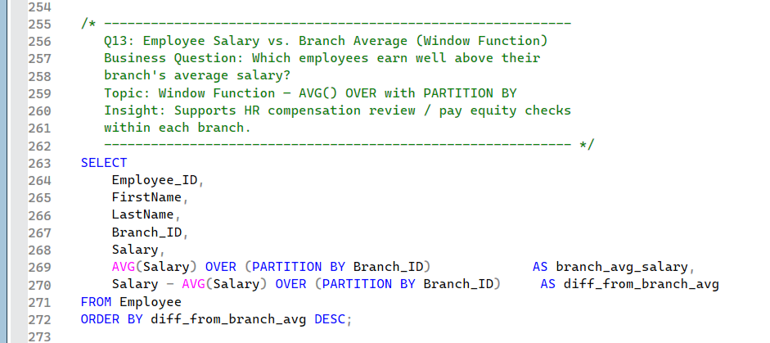
تحليلات SQL المتقدمة | Window Function: AVG() OVER with PARTITION BY
Q13: عدالة الأجور ومقارنة رواتب الموظفين بالفروع (Salary Equity per Branch)
❓ سؤال الأعمال (Business Question):
من هم الموظفون الذين تتجاوز رواتبهم متوسط رواتب فرعهم بشكل ملحوظ؟
💡 القيمة الإدارية (Business Insight):
دعم إدارة الموارد البشرية في مراجعة هياكل الأجور وتطبيق العدالة المالية.
📝 كود الاستعلام (SQL Code):
SELECT Employee_ID, FirstName, LastName, Branch_ID, Salary,
AVG(Salary) OVER (PARTITION BY Branch_ID) AS branch_avg_salary,
Salary - AVG(Salary) OVER (PARTITION BY Branch_ID) AS diff_from_branch_avg
FROM Employee
ORDER BY diff_from_branch_avg DESC;
Employee_ID | FirstName | Branch_ID | Salary | branch_avg | diff
109 | EmpFirst109 | 4 | 17213.53 | 16218.74 | 994.79
107 | EmpFirst107 | 2 | 17016.60 | 16039.07 | 977.53
185 | EmpFirst185 | 5 | 26186.16 | 16417.71 | 9768.45
184 | EmpFirst184 | 4 | 25924.51 | 16218.74 | 9705.77

Slide 25
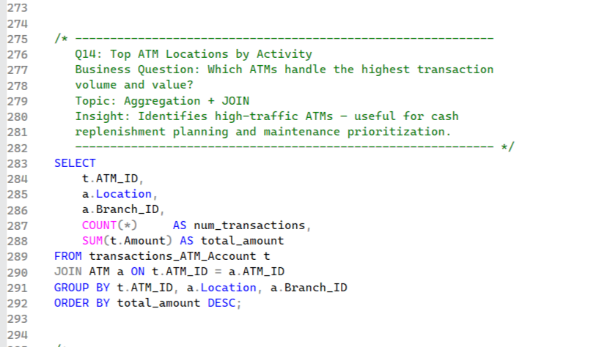
تحليلات SQL المتقدمة | Aggregation + JOIN (Transactions + ATM)
Q14: تحديد ماكينات الصراف الآلي الأكثر نشاطاً (Top ATM Locations by Activity)
❓ سؤال الأعمال (Business Question):
ما هي ماكينات الصراف الآلي التي تسجل أعلى حجم وقيمة للمعاملات؟
💡 القيمة الإدارية (Business Insight):
إعادة تنظيم جداول التغذية النقدية والصيانة الدورية لماكينات الذروة.
📝 كود الاستعلام (SQL Code):
SELECT t.ATM_ID, a.Location, a.Branch_ID, COUNT(*) AS num_transactions, SUM(t.Amount) AS total_amount
FROM transactions_ATM_Account t
JOIN ATM a ON t.ATM_ID = a.ATM_ID
GROUP BY t.ATM_ID, a.Location, a.Branch_ID
ORDER BY total_amount DESC;
ATM_ID | Location | Branch_ID | num_tx | total_amount
132 | ATM Location 132 | 2 | 127 | 295592.59
200 | ATM Location 200 | 5 | 117 | 262753.86
27 | ATM Location 27 | 2 | 119 | 261854.10
4 | ATM Location 4 | 4 | 121 | 258964.84

Slide 26
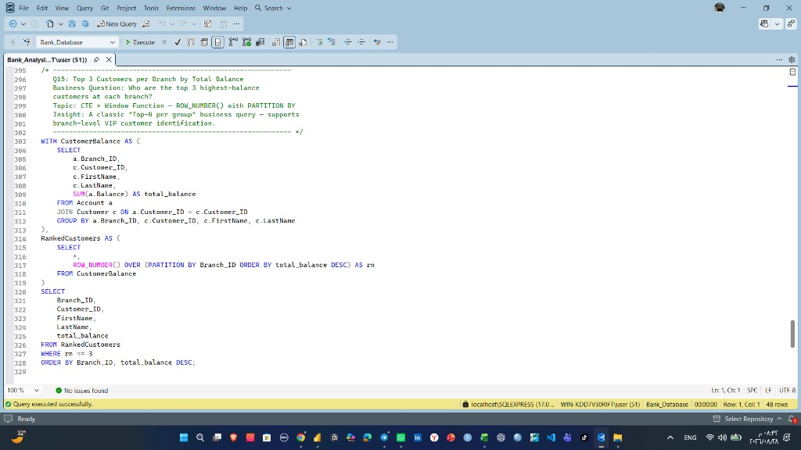
تحليلات SQL المتقدمة | CTE + Window Function: ROW_NUMBER() with PARTITION BY
Q15: أفضل 3 عملاء بكل فرع حسب الرصيد (Top 3 Customers per Branch)
❓ سؤال الأعمال (Business Question):
من هم كبار المودعين الثلاثة الأوائل داخل كل فرع من فروع البنك؟
💡 القيمة الإدارية (Business Insight):
تطبيق استعلام Top-N per Group لتخصيص خدمات كبار العملاء محلياً.
📝 كود الاستعلام (SQL Code):
WITH CustomerBalance AS (
SELECT a.Branch_ID, c.Customer_ID, c.FirstName, c.LastName, SUM(a.Balance) AS total_balance
FROM Account a
JOIN Customer c ON a.Customer_ID = c.Customer_ID
GROUP BY a.Branch_ID, c.Customer_ID, c.FirstName, c.LastName
),
RankedCustomers AS (
SELECT *, ROW_NUMBER() OVER (PARTITION BY Branch_ID ORDER BY total_balance DESC) AS rn
FROM CustomerBalance
)
SELECT Branch_ID, Customer_ID, FirstName, LastName, total_balance
FROM RankedCustomers
WHERE rn <= 3
ORDER BY Branch_ID, total_balance DESC;
Branch_ID | Customer_ID | FirstName | total_balance
1 | 2649 | First2649 | 674977.73
1 | 2150 | First2150 | 546632.82
1 | 271 | First271 | 487064.03
2 | 4891 | First4891 | 596740.17

Slide 27
مشروع تحليل بيانات البنك | Bank Analytics Project
18. أهم الرؤى ونتائج الأعمال المستخلصة (Key Business Insights)
💰 توازن الودائع واستقرار الفروع
يستحوذ البنك على 873.91M ودائع موزعة بتكافؤ عبر الفروع الخمسة (بين 169.5M و 179.5M)، وتسيطر حسابات التوفير على ثلثي الحسابات ومجمل الأرصدة (0.58bn).
🛡️ جودة التشغيل وانخفاض المخاطر
نسبة الحسابات النشطة تبلغ 97.5% ونسبة البطاقات المحظورة لا تتجاوز 2.5%، مما يعكس جودة إدارة الحسابات وانخفاض التعثر الائتماني والتشغيلي.
📈 قوة محفظة التمويل والائتمان
تبلغ قيمة القروض القائمة 754.3M (منها 65.1% قروض سارية ونشطة)، وتستحوذ القروض الشخصية (260M) والعقارية (258.8M) على النصيب الأكبر بفائدة متزنة (~10.5%).
⚡ تحول الصرافات لمنصات رقمية
تنفيذ 20 ألف معاملة بقيمة 40M موزعة بالتساوي (20% لكل نوع حركة)، مما يثبت الاعتماد على الصرافات في سداد الفواتير والتحويلات بنفس حجم السحب النقدي.

Slide 28
مشروع تحليل بيانات البنك | Bank Analytics Project
19. التوصيات ومقترحات التطوير (Recommendations & Strategic Next Steps)
🖥️ مقترحات تطوير الداشبورد (Power BI UX):
• تفعيل خاصية Drill-through: تمكين المستخدم من النقر على اسم الفرع في صفحة Overview للانتقال الفوري لقائمة الحسابات والعملاء والموظفين التابعين له.
• إضافة What-If Parameters: بناء أداة تفاعلية لمحاكاة أثر رفع أو خفض أسعار الفائدة على أرباح محفظة القروض التمويلية.
• التنسيق الشرطي (Conditional Formatting): تلوين ماكينات الصراف الآلي التي تشهد سحباً نقدياً كبيراً باللون الأحمر لتنبيه فرق التغذية فوراً.
• إضافة مؤشرات Tooltips ذكية: إظهار تفاصيل العميل ونوع بطاقته عند الوقوف على أي رقم حساب.
💼 التوصيات المصرفية والتشغيلية (Business Actions):
• إطلاق حملات البيع المتقاطع (Cross-Selling): استهداف شريحة الـ 2,742 عميلاً المحددين في كويري Q6 بعروض قروض شخصية وتمويل ميسر.
• جدولة صيانة وتغذية ماكينات الذروة: التركيز على ماكينات ATM 132 و 200 و 27 و 51 لضمان استمرار الخدمة دون انقطاع.
• برامج الحفاظ على كبار المودعين (VIP Programs): تخصيص مديري علاقات مالية لكبار العملاء (Mona Ibrahim, Ahmed Ali) المحددين في كويري Q1 و Q5 و Q15.
• تطوير عوائد حسابات التوفير: تقديم حوافز وعوائد تنافسية للحفاظ على ودائع التوفير (0.58bn) من الانتقال للبنوك المنافسة.

